Slide 1

Úvod do smerovačov a smerovania
Ing. Peter Palúch, PhD., CCIE #23527
Cisco Designated VIP 2011-2014 LAN & WAN
Katedra informačných sietí
Fakulta riadenia a informatiky, ŽU

Slide 2

Smerovanie medzi VLAN pomocou multilayer switchingu

Slide 3
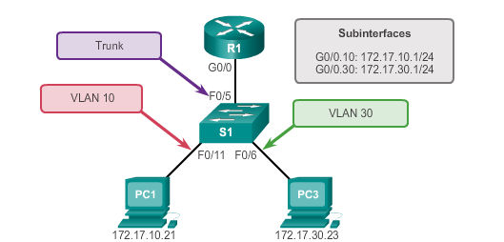
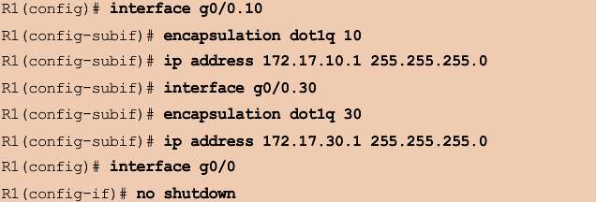
Smerovanie medzi VLAN pomocou router-on-stick
Notes:
6.1.3.2 Configure Router-on-a-Stick: Switch Configuration

Slide 4
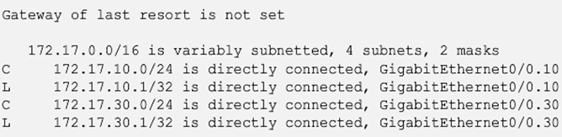
Smerovanie medzi VLAN pomocou router-on-stick
Smerovacia tabuľka na R1:
Notes:
6.1.3.2 Configure Router-on-a-Stick: Switch Configuration

Slide 5
Smerované rozhrania na MLS
Smerovanie pomocou smerovačov typu router-on-stick je funkčné a použiteľné, ale zároveň málo výkonné
Rádovo vyššiu priepustnosť i operatívnosť ponúkajú tzv. multilayer switches (MLS)
Prepínače, ktoré vo svojich špecializovaných obvodoch vedia robiť funkcie prepínania aj smerovania zároveň
MLS používajú dva druhy smerovaných rozhraní
Switched Virtual Interface (SVI)
Fyzické smerované rozhrania (routed)
SVI je jednoducho interface VLAN X
Jedná sa o virtuálne rozhranie, ktoré prepája vnútorný smerovač MLS prepínača s konkrétnou VLAN
Implicitne je vytvorené rozhranie vo VLAN 1, ostatné SVI rozhrania môžeme podľa ľubovôle vytvárať či odstraňovať
Na rozdiel od L2 switchov, kde má zmysel vytvárať spravidla iba jedno takéto rozhranie, MLS switche môžu mať pre každú VLAN samostatné SVI
SVI je rozhraním smerovača v MLS pripojeným do danej VLAN siete

Slide 6
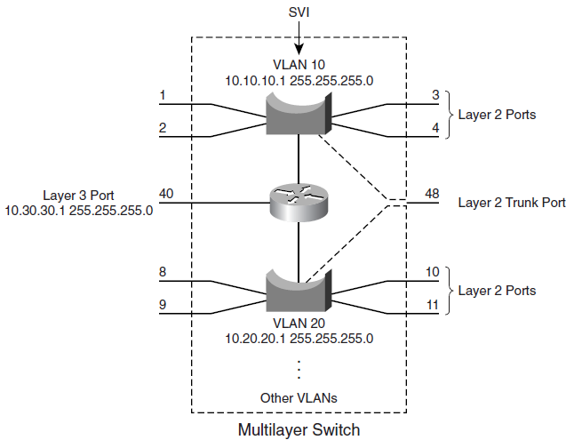
Typy portov na MLS prepínači

Slide 7
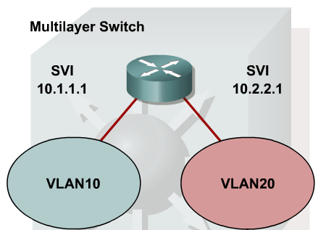
SVI rozhrania na MLS
Switch(config)# ip routing
Switch(config)# vlan 10,20
Switch(config-vlan)# exit
Switch(config)# int vlan10
Switch(config-if)# ip address 10.1.1.1 255.255.255.0
Switch(config-if)# int vlan20
Switch(config-if)# ip address 10.2.2.1 255.255.255.0
Príkaz ip routing aktivuje podporu pre L3 switching
Môžu byť potrebné i dodatočné príkazy
Po zadaní tohto príkazu je možné na MLS pracovať ako na routeri
Smerovacia tabuľka
Smerovacie protokoly

Slide 8
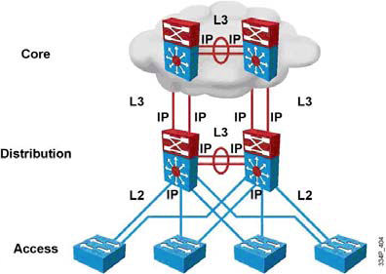
Použitie MLS na smerovanie medzi VLAN
V hierarchickom modele prepínanej siete (access, distribution, core) sa MLS prepínače umiestňujú často do distribučnej a chrbticovej časti
VLAN sú vytvorené na prístupových a distribučných prepínačoch
Medzi VLAN sa smerovanie realizuje na distribučných prepínačoch
Navonok sa činnosť MLS prepínačov a samostatných smerovačov nedá rozoznať, okrem výkonu
MLS majú významne vyššiu prenosovú kapacitu
Mnohé high-end smerovače sú v skutočnosti MLS prepínače

Slide 9
Úvod do bežných smerovačov

Slide 10
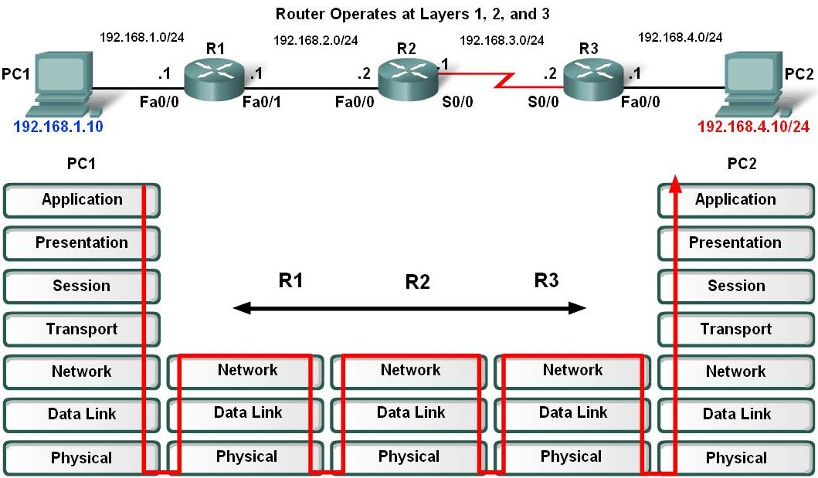
Činnosť smerovača
Smerovač je zariadením prvých troch vrstiev OSI
Každý smerovač opakuje tú istú činnosť
Prijíma na rozhraní postupnosť elektrických alebo optických signálov
Zo signálov rekonštruuje rámce
Ak rámec podľa adresovania patrí rozhraniu smerovača, začne ho spracovávať
Z rámca vyberie paket a načíta cieľovú IP adresu
Prehľadá smerovaciu tabuľku, nájde cieľovú sieť (binárne AND medzi cieľovou IP a maskou v riadku tabuľky, porovnanie výsledku s adresou siete v tomto riadku) a ďalšieho suseda
Paket vloží rámca, adresuje nájdenému susedovi a odošle rozhraním k nemu

Slide 11
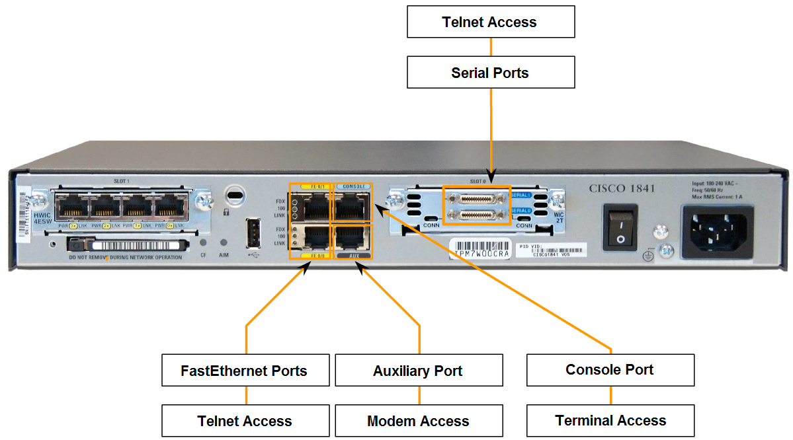
Cisco smerovače
Konektory typického Cisco smerovača
Console: Manažmentový port, pripája sa ku COM portu počítača, slúži na konfiguráciu
AUX: Manažmentový port, pripája sa spravidla k modemu, slúži na konfiguráciu
FastEthernet, Serial: Sieťové rozhrania rôznych typov, slúžia na dátovú komunikáciu
Na rozhraniach používaných v našich laboratóriách je možné pripájať i odpájať kábel počas behu, bez vypínania zariadenia

Slide 12
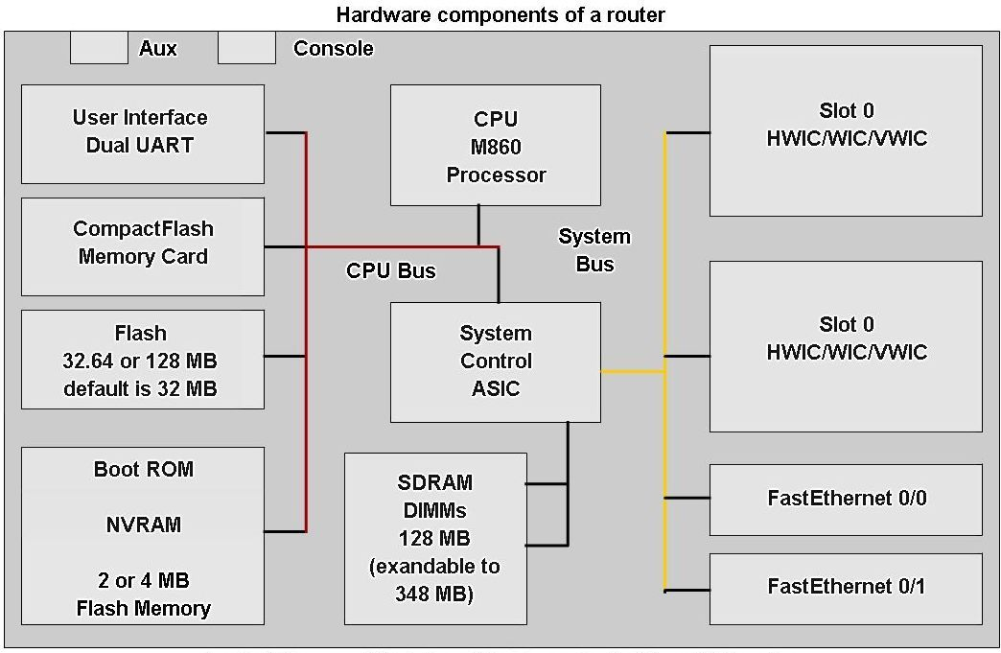
Smerovač je špecializovaný počítač
Smerovače sú vo svojom princípe počítačmi
Mávajú podobné komponenty ako obyčajné PC
Sú vybavené početnými sieťovými rozhraniami rôznych druhov
Ich vnútorná konštrukcia je zameraná na čo najvyššiu priepustnosť pri prenose a spracovaní tokov dát
Komponenty:
CPU – procesor
UART – radič portov CON, AUX
RAM – obsahuje pracovné dáta, bežiaci kód operačného systému, aktuálnu konfiguráciu, smerovaciu tabuľku, atď.
NVRAM – obsahuje uloženú konfiguráciu (trvanlivá pamäť)
FLASH – obsahuje operačný systém (trvanlivá pamäť)
ROM – obsahuje zavádzač operačného systému, diagnostický kód ROMMON a POST
ASIC – špecializovaný jednoúčelový obvod na špeciálne funkcie

Slide 13
Rozhrania smerovača
Rozhrania smerovača sa zvyknú tradične deliť na rozhranie pre WAN a pre LAN
WAN a LAN rozhrania sú si rovnocenné, akurát využívajú rôzne fyzické a linkové technológie vhodné pre WAN alebo LAN siete
WAN rozhrania smerovača
Sériové rozhrania (RS-232, X.21, V.35)
Frame Relay, ISDN, ATM, SDH/SONET, DOCSIS, DSL
V poslednej dobe aj Ethernet
S výnimkou Ethernetu WAN rozhrania nemávajú MAC adresu, podľa linkovej technológie však môžu používať rôzne iné linkové adresy
LAN rozhrania smerovača
V súčasnosti takmer výlučne Ethernet rôznych rýchlostí
Smerovač je vlastne zariadením, ktoré je schopné prepájať siete rôznych linkových technológií, a tým aj LAN a WAN siete

Slide 14
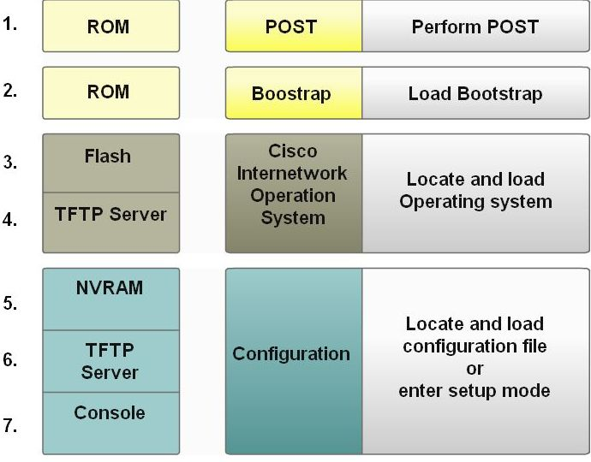
Proces štartu smerovača
Smerovač po zapnutí štartuje v niekoľkých krokoch
Z ROM sa nahrá a spustí Power-On Self Test program, ktorý urobí základnú diagnostiku hardvéru smerovača (najmä CPU a RAM)
Z ROM sa nahrá a spustí zavádzač operačného systému, ktorého úlohou je nájsť a zaviesť správny operačný systém
Operačný systém sa hľadá najprv vo FLASH pamäti. Ak v nej nie je, smerovač sa ho bude snažiť nahrať cez TFTP
Po zavedení operačného systému a jeho spustí smerovač hľadá súbor s konfiguráciou. Ten sa najprv hľadá v pamäti NVRAM. Ak v nej nie je, smerovač ho bude hľadať cez TFTP. Ak nie je dostupný ani cez TFTP, očakáva ho na konzole

Slide 15
Operačný systém na zariadeniach Cisco
Na Cisco zariadeniach sa v súčasnosti najčastejšie používajú tieto operačné systémy
IOS (Internetwork Operating System): Najstarší OS, postavený na vlastnom monolitickom jadre, používa sa na väčšine smerovačov a prepínačov, stále vyvíjaný, ale v princípe už zastaralý
IOS-XR: Postavený na komerčnom mikrojadre QNX, používa sa len na smerovačoch najvyššej triedy (ASR9000, CRS-1, CRS-3)
IOS-XE: Postavený na jadre Linux, používa sa len na zariadeniach vyššej triedy (ASR1000, Catalyst 4500E, CSR1000V)
NX-OS: Postavený na jadre Linux, používa sa len na prepínačoch Nexus určených pre dátové centrá
ASA OS: Postavený na jadre Linux, používa sa len na firewalloch ASA
My budeme na zariadeniach pracovať s operačným systémom Cisco IOS (nemýliť si s Apple iOS ☺)

Slide 16
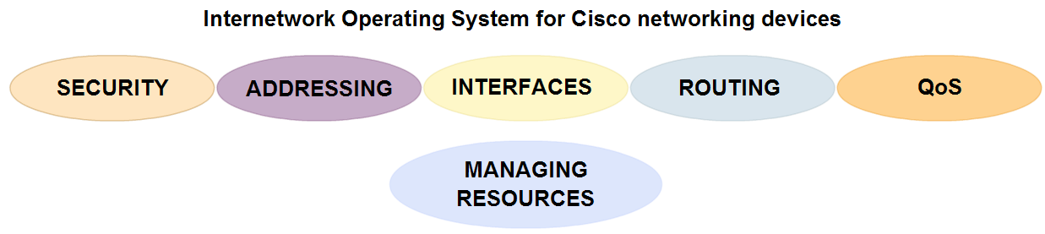
Internetwork Operating System
IOS je špecializovaný sieťový operačný systém
Stará sa o riadenie hardvéru sieťového zariadenia (obsahuje ovládače), prideľuje systémové prostriedky bežiacim procesom (procesor, pamäť, I/O periférie, ...)
Vykonáva sieťové operácie (prepínanie, smerovanie, filtrovanie, beh rôznych riadiacich protokolov, ...)
Je optimalizovaný pre vykonávanie sieťových operácií
IOS je komerčný softvér
Nie je voľne dostupný ani šíriteľný, jedná sa o platený softvér
Legálne použitie IOSu je podmienené zakúpením licencie

Slide 17
Konfigurácia sieťových rozhraní
Sieťové rozhrania na smerovačoch majú označenie slovom a číslom
Slovo označuje hardvérový typ rozhrania
Serial – sériové rozhranie
Ethernet – ethernetové rozhranie 10 Mbps
FastEthernet – ethernetové rozhranie 10/100 Mbps
GigabitEthernet – ethernetové rozhranie 10/100/1000 Mbps
BRI – ISDN rozhranie 2B+D
ATM – rozhranie do ATM alebo DSL siete
Číslo označuje jeho polohu v smerovači, na nových smerovačoch má tvar X/Y/Z
X: slot – číslo zásuvnej dosky, ak je smerovač modulárny
Y: subslot – číslo modulu v zásuvnej doske
Z: port – konkrétne rozhranie na module v danom slote/subslote
Celé meno rozhrania je teda napríklad Serial0/0/1 alebo BRI0/0/0

Slide 18
Konfigurácia sieťových rozhraní
Niektoré rozhrania (najmä vstavané) a na starších smerovačoch všetky rozhrania môžu mať číselné označenie kratšie
Iba Y/Z alebo iba Z (vždy čítať sprava doľava)
Napríklad FastEthernet0/0 alebo Serial0
Meno rozhrania nie je potrebné písať celé
Serial0/0/1 = s0/0/1
FastEthernet0/0 = f0/0

Slide 19
Vsuvka k synchrónnym sériovým rozhraniam
Sériové rozhrania prenášajú v každom momente len 1 bit jedným smerom
Synchrónne sériové rozhrania sú podľa svojho zapojenia dvoch rôznych druhov
Data Circuit-terminating Equipment (DCE) – rozhranie zariadenia, ktoré prispôsobuje dáta na prenos po WAN médiu (modem)
DCE je zároveň zodpovedné za generovanie hodinového taktu. Pri každom „tiknutí hodín“ sa rozhraním prenesie 1 bit informácie. Tento hodinový signál je práve vlastnosť synchrónnych rozhraní. Rýchlosť hodinového taktu preto bezprostredne súvisí s prenosovou rýchlosťou rozhrania.
Data Terminal Equipment (DTE) – rozhranie zariadenia, ktoré dáta generuje alebo spracúva (PC, smerovač)
DTE sa pasívne prispôsobuje hodinovému taktu
DTE a DCE rozhrania sú vždy priamo prepojené navzájom
Typicky: smerovač a modem

Slide 20
Vsuvka k synchrónnym sériovým rozhraniam
Konfigurácia sériových rozhraní v laboratóriu
Za realistických okolností by dva smerovače mali cez sériové rozhrania byť prepojené spôsobom
SMEROVAČ_{DTE} – _{DCE}MODEM – MODEM_{DCE} – _{DTE}SMEROVAČ
My budeme smerovače prepájať priamo, no DTE/DCE logika musí byť zachovaná
Zapojenie samotného kábla určuje, kto bude DCE a kto DTE
Rozhranie, do ktorého je zapojený DCE kábel, musí byť zodpovedné za generovanie hodinového taktu
Keďže káble v laboratóriu nie sú viditeľne odlíšené ako DCE a DTE, odporúčame konfigurovať všetky sériové rozhrania, ako keby boli DCE (ak sú DTE, smerovač bude príkazy potrebné pre DCE koniec ignorovať)

Slide 21
Stavy rozhraní
Romulus# show ip interface brief
Interface IP-Address OK? Method Status Protocol
FastEthernet0/0 unassigned YES unset administratively down down
FastEthernet0/1 172.16.255.1 YES manual up up
Serial0/0/0 172.16.255.193 YES manual down down
Serial0/0/1 172.16.255.17 YES manual up down
Stavy rozhraní sú v IOSe reprezentované ako dvojica „Status“ a „Protocol“
Status označuje stav rozhrania na fyzickej vrstve
Administratively down: rozhranie je vypnuté príkazom shutdown
Down: rozhranie je zapnuté príkazom no shutdown, avšak nemá elektrickú konektivitu s proťajším zariadením
Nezapojený alebo prerušený kábel
Proťajšie zariadenie nie je zapnuté
Sieťové rozhranie proťajšieho zariadenia nie je zapnuté
Up: rozhranie je zapnuté príkazom no shutdown a má elektrickú konektivitu s proťajším zariadením

Slide 22
Stavy rozhraní
Romulus# show ip interface brief
Interface IP-Address OK? Method Status Protocol
FastEthernet0/0 unassigned YES unset administratively down down
FastEthernet0/1 172.16.255.1 YES manual up up
Serial0/0/0 172.16.255.193 YES manual down down
Serial0/0/1 172.16.255.17 YES manual up down
Protocol označuje stav na linkovej vrstve
Down: rozhranie nepočuje alebo nerozpoznáva prijímané rámce
Fyzický stav nie je „up“
Nekompatibilný formát rámca (rozličná enkapsulácia)
Chýbajúci príkaz clock rate na DCE zariadení pri sériových rozhraniach
Pri použití linkového protokolu PPP neúspešná autentifikácia
Pri Ethernet rozhraniach odpojený kábel
Up: rozhranie prijíma rámce a rozumie im
Jediné možné kombinácie stavov Status/Protocol sú
Administratively down / Down
Down / Down
Up / Down
Up / Up – toto je jediný stav, v ktorom je rozhranie považované za funkčné

Slide 23
Statické smerovanie

Slide 24
Charakteristiky smerovania v IP sieťach: pripomenutie
Smerovanie v IP sieťach má niekoľko osobitných vlastností, na ktoré je potrebné stále pamätať
Fakt 1: Každý smerovač sa rozhoduje sám za seba, riadiac sa výlučne informáciami z vlastnej smerovacej tabuľky
Fakt 2: To, že jeden smerovač má vo svojej smerovacej tabuľke isté informácie, neznamená, že aj ostatné smerovače majú tie isté informácie
Fakt 3: Informácia o ceste zo siete X do siete Y, ktorú smerovače poznajú, nehovorí nič o spätnej trase zo siete Y do siete X
Dôsledky:
Každý smerovač musí poznať všetky siete, inak nebude zaručená plná konektivita (odkiaľkoľvek kamkoľvek)
Neúspech v komunikácii môže byť spôsobený zlou/chýbajúcou trasou do cieľovej siete, ale aj chýbajúcou/zlou trasou späť k odosielateľovi (t.j. stratiť sa môže nielen žiadosť, ale aj odpoveď)

Slide 25
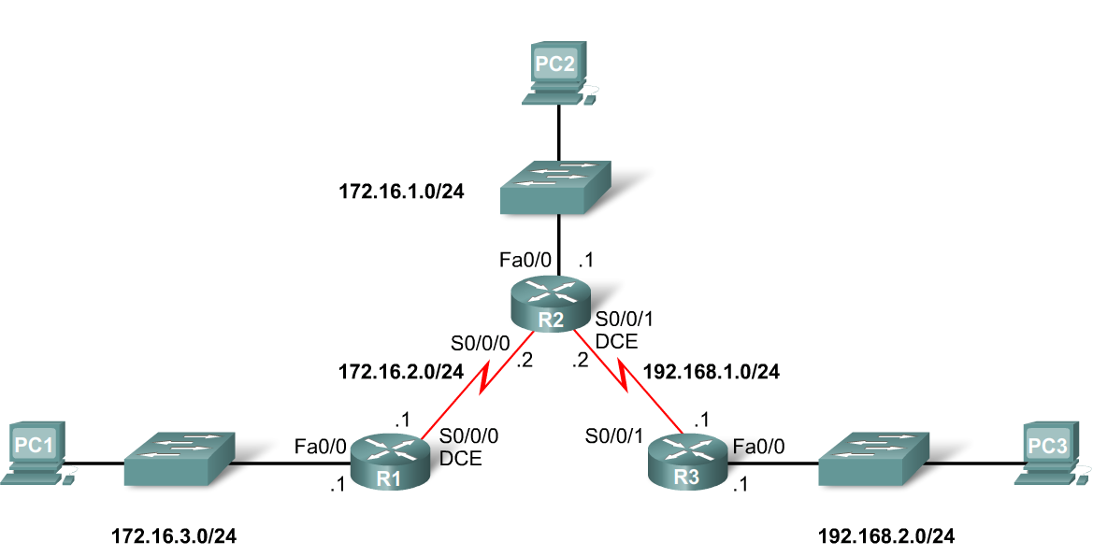
Priamo pripojené siete
Na smerovači, ktorý má nakonfigurované iba sieťové rozhrania, sa v smerovacej tabuľke nachádzajú iba priamo pripojené siete
Siete na vlastných aktívnych (up/up) rozhraniach smerovača
Takýto smerovač teda vie komunikovať iba s bezprostredne susednými zariadeniami
V tejto topológii
R1 pozná 172.16.3.0/24 a 172.16.2.0/24
R2 pozná 172.16.2.0/24, 172.16.1.0/24 a 192.168.1.0/24
R3 pozná 192.168.1.0/24 a 192.168.2.0/24
Žiaden smerovač nepozná všetky siete

Slide 26
Napĺňanie smerovacej tabuľky
Siete, ktoré nie sú k smerovaču priamo pripojené, bez ďalšieho zásahu smerovač nepozná
Ak však smerovač nejakú sieť nepozná, nemôže do nej doručovať pakety – paket idúci do neznámeho cieľa smerovač zahodí
Ak má smerovač doručovať pakety do sietí, ktoré nie sú priamo pripojené, musia byť ich adresy do smerovacej tabuľky pridané istým procesom
Tento proces môže byť dvoch druhov
Statický – záznamy v smerovacej tabuľke vytvára administrátor ručne
Dynamický – záznamy v smerovacej tabuľke si vytvárajú smerovače automaticky na základe vzájomnej spolupráce pomocou tzv. dynamických smerovacích protokolov

Slide 27
Napĺňanie smerovacej tabuľky
Oba prístupy majú svoje výhody i nevýhody
Dynamické smerovacie protokoly
Po úvodnej konfigurácii pracujú samočinne a zabezpečujú, že smerovacie tabuľky všetkých smerovačov vždy obsahujú aktuálne informácie – cieľové siete a cesty k nim
Predstavujú dodatočnú činnosť, ktorú smerovače musia vykonávať, a teda aj dodatočnú spotrebu ich systémových prostriedkov
Statické smerovacie položky
Je ich nutné vkladať ručne na každý smerovač
Za ich správnosť a aktuálnosť zodpovedá administrátor
Neprispôsobujú sa aktuálnemu stavu siete
Nespôsobujú však dodatočnú záťaž pre smerovače

Slide 28
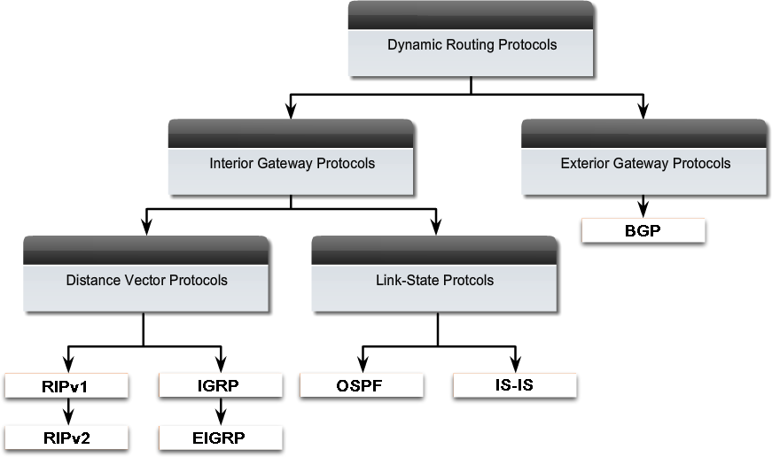
Kategorizácia smerovacích protokolov

Slide 29
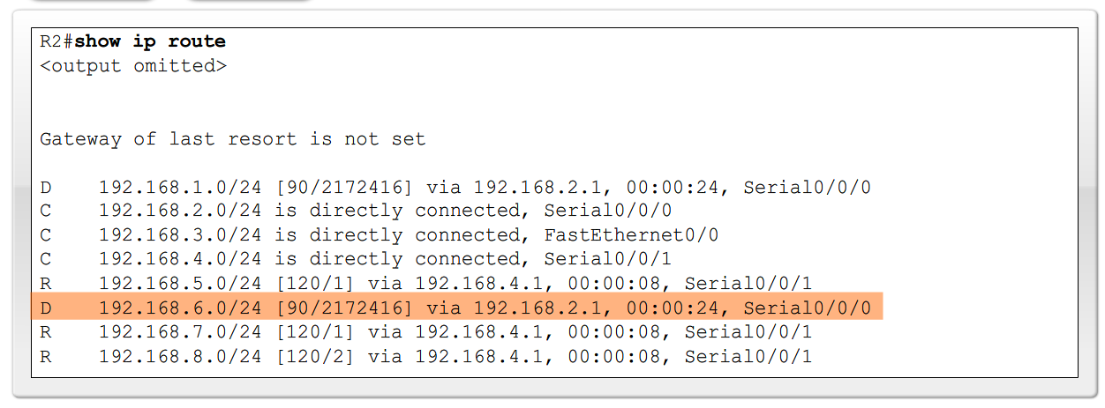
Administratívna vzdialenosť
Administratívna vzdialenosť vyjadruje dôveryhodnosť „informátora“, t.j. zdroja smerovacej informácie
Prvé číslo v hranatých zátvorkách pri každej sieti vo výpise smerovacej tabuľky show ip route
Využíva sa vždy, keď o tej istej sieti hovoria viaceré zdroje (napr. priamo pripojená sieť, statický záznam o nej, dynamický smerovací protokol oznamujúci túto sieť)

Slide 30
Administratívne vzdialenosti
Pri väčšine položiek smerovacej tabuľky je AD zobrazená vo výpise
Prvé číslo v hranatých zátvorkách
Pri niektorých sieťach je hodnota AD skrytá
Hodnotu AD i metriky možno vždy získať v detailnom výpise po príkaze
sh ip route sieť maska
Typ informácie | Administratívna vzdialenosť
Priamo pripojená sieť | 0
Staticky vložená informácia | 1
EIGRP sumárna sieť | 5
BGP sieť z iného AS | 20
EIGRP interná sieť | 90
OSPF | 110
IS-IS | 115
RIP | 120
On-Demand Routing (ODR) | 160
EIGRP externá sieť | 170
BGP sieť z toho istého AS | 200
DHCP | 254
Absolútne nedôveryhodný zdroj | 255

Slide 31
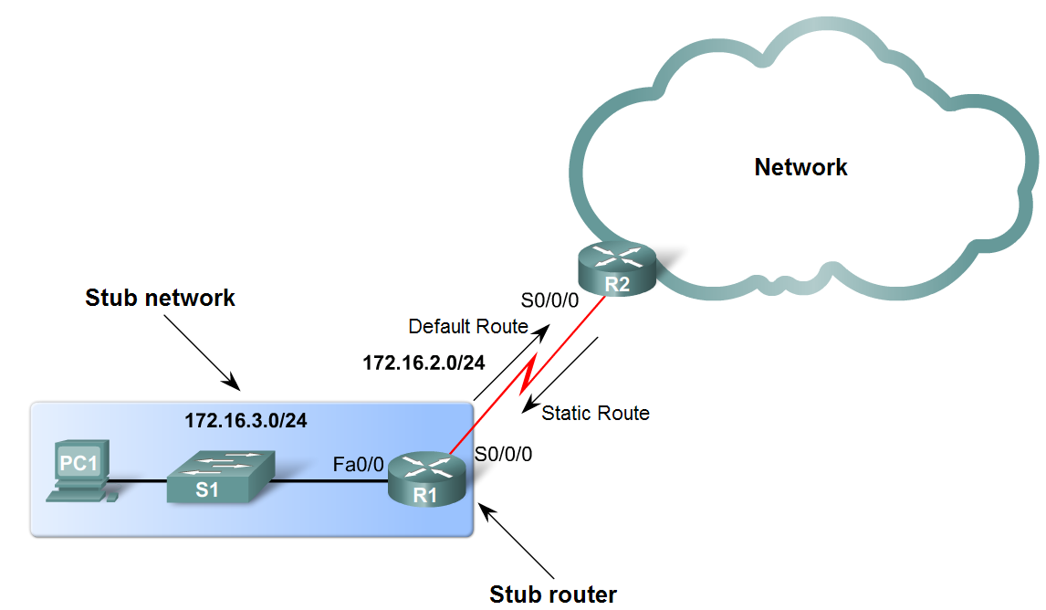
Statické smerovacie položky
Statická, ručne nakonfigurovaná smerovacia položka
Informuje o vzdialenej (t.j. nie priamo pripojenej) sieti, jej maske, a ceste k nej
Cestou sa rozumie výstupné rozhranie alebo IP adresa nasledujúceho smerovača (t.j. adresa bezprostredne ďalšieho susedného smerovača)
Ak je cesta daná IP adresou nasledujúceho smerovača, potom už k tejto IP adrese musí byť cesta známa (ideálne na priamo pripojenej sieti)
Veľmi často sa statické smerovacie položky používajú v tzv. koncových (stub) sieťach

Slide 32
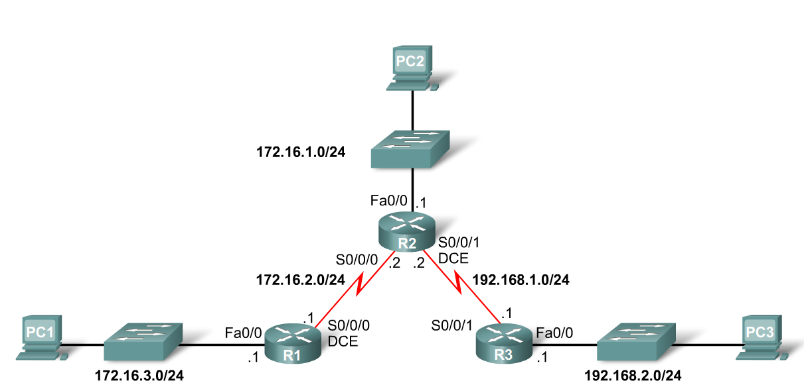
Statické smerovacie položky
Statické smerovacie položky sa definujú v globálnom konfiguračnom režime príkazom
ip route sieť maska výstupné-rozhranie [ admvzd. ]
alebo
ip route sieť maska ďalší-smerovač [ admvzd. ]
R1(config)# ip route 172.16.1.0 255.255.255.0 s0/0/0
alebo
R1(config)# ip route 172.16.1.0 255.255.255.0 172.16.2.2

Slide 33
Statické smery s použitím výstupného rozhrania
Statická smerovacia položka môže informáciu o ďalšom postupe paketu obsahovať
Buď vo forme výstupného rozhrania
Alebo vo forme IP adresy nasledujúceho smerovača na ceste
Statický smer s využitím výstupného rozhrania je veľmi intuitívny a efektívny
Hovorí: „Ak paket ide do tejto siete, nech odíde týmto rozhraním“
Záznam okamžite informuje o výstupnom rozhraní, nie je potrebné dodatočné vyhľadávanie v smerovacej tabuľke
Podmienky správnej činnosti
Výstupné rozhranie musí byť správne nakonfigurované a aktívne
Výstupné rozhranie by malo byť linkovej technológie typu bod-bod (t.j. HDLC, PPP, tunely apod., nie však Ethernet, WiFi)

Slide 34
Príklad konfigurácie statických smerov pomocou výstupného rozhrania
Smerovač R1
R1(config)# ip route 172.16.1.0 255.255.255.0 s0/0/0 R1(config)# ip route 192.168.1.0 255.255.255.0 s0/0/0 R1(config)# ip route 192.168.2.0 255.255.255.0 s0/0/0

Slide 35
Riziká pri konfigurácii statických smerov pomocou výstupného rozhrania
Statické smery definované výstupným rozhraním v sebe skrývajú jedno tiché riziko
Hovoria, akým rozhraním má paket odísť, ale nehovoria, ktorý ďalší susedný smerovač za týmto rozhraním má paket spracovať
Príklad:
ip route 192.168.1.0 255.255.255.0 FastEthernet0/0
Čo sa stane, ak za rozhraním FastEthernet0/0 je viac smerovačov?
Definovať statický smer pomocou výstupného rozhrania znamená vyhlásiť, že daná sieť je k nemu priamo pripojená
Na takéto siete potom platia pravidlá o komunikácii v priamo pripojenej sieti, t.j. napr. používanie ARP protokolu
Keďže však táto sieť reálne priamo pripojená nie je, tieto mechanizmy môžu zlyhať alebo sa správať nekorektne
To je dôvod, prečo sa definovanie statických smerov pomocou výstupného rozhrania má robiť iba pre linkové technológie typu bod-bod (HDLC, PPP, DSL), nie však pre Ethernet a iné multiaccess technológie, i keď to smerovač akceptuje

Slide 36
Statické smery s použitím adresy nasledujúceho smerovača
Statický smer s využitím adresy nasledujúceho smerovača je prirodzený, i keď akomak menej priamy
Hovorí: „Ak paket ide do tejto siete, odovzdajme ho tomuto nasledujúcemu smerovaču“
Záznam neinformuje o výstupnom rozhraní, iba o IP adrese ďalšieho smerovača na ceste do cieľa
Výstupné rozhranie je potrebné zistiť rekurzívnym prehľadávaním smerovacej tabuľky, v ktorom sa snažíme zistiť, na akom priamo pripojenom rozhraní sa tento nasledujúci smerovač nachádza
Podmienky správnej činnosti
IP adresa nasledujúceho smerovača sa musí nachádzať na niektorej priamo pripojenej sieti
Rozhranie do tejto priamo pripojenej siete musí byť správne nakonfigurované a aktívne

Slide 37
Príklad konfigurácie statických smerov pomocou adresy nasledujúceho smerovača
Smerovač R1
R1(config)# ip route 172.16.1.0 255.255.255.0 172.16.2.2 R1(config)# ip route 192.168.1.0 255.255.255.0 172.16.2.2 R1(config)# ip route 192.168.2.0 255.255.255.0 172.16.2.2

Slide 38
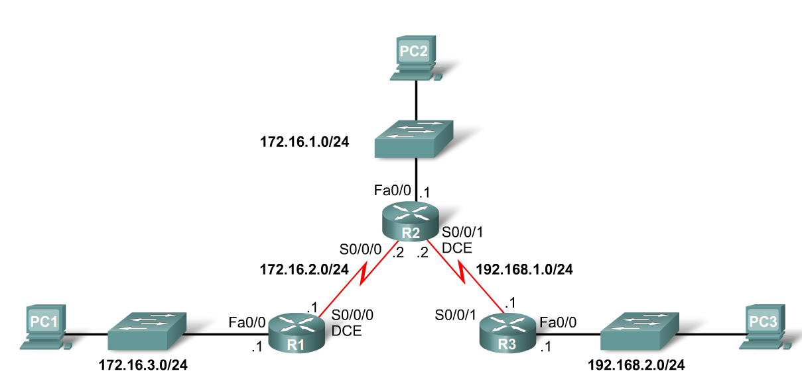
Statické smery s použitím adresy nasledujúceho smerovača
Pozrime sa na R1, ako obslúži paket idúci na IP adresu 192.168.2.2
V smerovacej tabuľke nájde položku
S 192.168.2.0/24 [1/0] via 172.16.2.2
Podľa nej vie, že paket musí postúpiť smerovaču 172.16.2.2, avšak ešte nevie, na ktorom rozhraní sa tento smerovač nachádza
Zoberie preto adresu nasledujúceho smerovača 172.16.2.2 a tú opäť vyhľadá v smerovacej tabuľke. Najlepšia zhoda (longest prefix match) sa nájde na riadku
C 172.16.2.0 is directly connected, Serial0/0/0
Zistí, že táto IP adresa je z priestoru priamo pripojenej siete na rozhraní Serial0/0/0. Paket preto odošle týmto rozhraním

Slide 39
Rekurzívne vyhľadávanie v smerovacej tabuľke
Použitie IP adresy suseda v statických cestách bez výstupného rozhrania vedie na rekurzívne vyhľadávanie v smerovacej tabuľke
Výsledkom vyhľadania cieľovej IP adresy paketu v smerovacej tabuľke je ďalšia IP adresa – adresa next-hop smerovača
Túto IP adresu treba znovu vyhľadať v smerovacej tabuľke
... a opakovať tento proces, pokým smerovač nenájde smerovací záznam, ktorý obsahuje informáciu o výstupnom rozhraní
Kurikulá tvrdia, že tento prístup spôsobuje dodatočnú záťaž na smerovače, čo je v princípe pravda
Namiesto jedného vyhľadania sa realizujú dve alebo i viac
Preto je údajne vhodné definovať statické smery buď výlučne pomocou výstupného rozhrania (na bod-bod rozhraniach), alebo výstupným rozhraním a IP adresou next-hop smerovača súčasne (vhodné pre všetky rozhrania), napríklad:
ip route 172.16.1.0 255.255.255.0 Fa0/0 172.16.2.2

Slide 40
Rekurzívne vyhľadávanie v smerovacej tabuľke
Faktom však je, že súčasné smerovače majú smerovaciu „tabuľku“ interne implementovanú efektívnejšie
Stromová štruktúra namiesto lineárnej tabuľky
Predpripravené hlavičky rámcov pre jednotlivé next-hop smerovače
Rekurzia vyriešená počas napĺňania týchto štruktúr
Cisco tento mechanizmus volá Cisco Express Forwarding (CEF)
Z pohľadu efektívnosti práce smerovača dnes nie je nijaký rozdiel medzi statickým smerovacím záznamom, ktorý používa iba IP adresu next-hop suseda, a záznamom, ktorý obsahuje (aj) výstupné rozhranie
Treba si preto pamätať:
Naivne implementované smerovače môžu pracovať pomalšie, ak budú statické smerovacie položky používať iba IP adresu next-hop suseda
Toto však nie je prípad smerovačov, s ktorými pracujeme my
My budeme statické smerovacie položky definovať pomocou IP adresy
Použitie IP adresy v statickej položke nespôsobuje také závažné problémy, aké môže spôsobiť použitie výstupného rozhrania

Slide 41
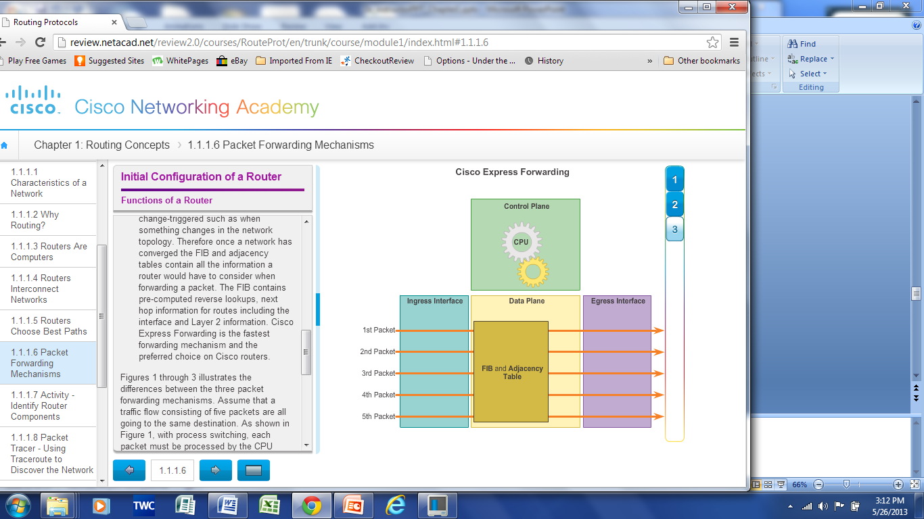
Krátka vsuvka o metódach spracovania paketov
Historicky existujú tri metódy spracovania paketov na smerovači pri ich smerovaní
Process switching: Každý paket prejde celým procesom smerovania, určovania next hop IP adresy, určovania zodpovedajúcej next hop Layer2 adresy, tvorby rámca atď. Žiadne medzivýsledky sa neuchovávajú
Fast switching: Prvý paket do daného cieľa pôjde cez Process switching, výsledky si však smerovač odloží do tzv. route cache a pre ďalšie pakety do toho istého cieľa ich používa priamo
Cisco Express Forwarding (CEF): Smerovač si výsledky pre jednotlivé ciele a next hopy pripraví dopredu
Notes:
4.1.1.6 Packet Forwarding Methods
4.1.1.7 Activity – Identify Router Components
4.1.1.8 Packet Tracer – Using Traceroute to Discover Networks
4.1.1.9 Lab – Mapping the Internet

Slide 42
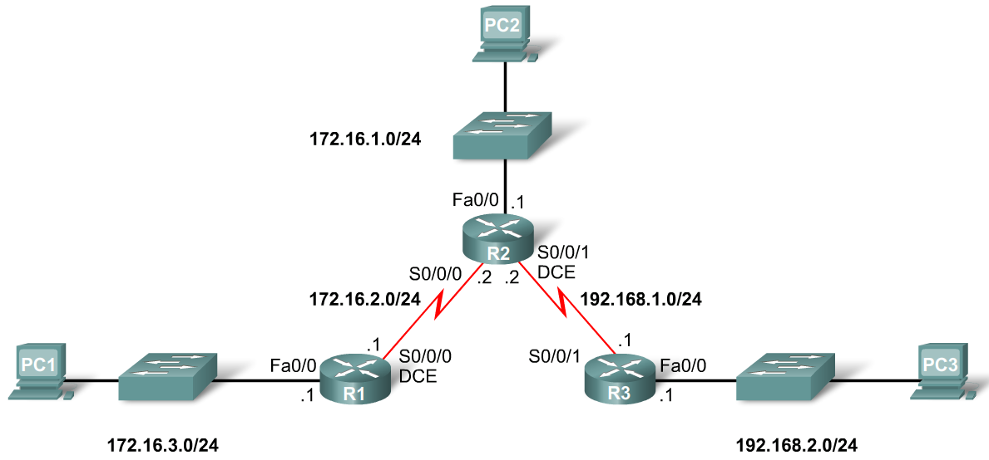
Proces smerovania paketu do cieľa 192.168.2.2
R1# show ip route
172.16.0.0/24 is subnetted, 3 subnets
S 172.16.1.0 [1/0] via 172.16.2.2
C 172.16.2.0 is directly connected, Serial0/0/0
C 172.16.3.0 is directly connected, FastEthernet0/0
S 192.168.1.0/24 [1/0] via 172.16.2.2
S 192.168.2.0/24 [1/0] via 172.16.2.2

Slide 43
Proces smerovania paketu do cieľa 192.168.2.2
R2# show ip route
172.16.0.0/24 is subnetted, 3 subnets
C 172.16.1.0 is directly connected, FastEthernet0/0
C 172.16.2.0 is directly connected, Serial0/0/0
S 172.16.3.0 [1/0] via 172.16.2.1
C 192.168.1.0/24 is directly connected, Serial0/0/1
S 192.168.2.0/24 [1/0] via 192.168.1.1

Slide 44
Proces smerovania paketu do cieľa 192.168.2.2
R3# show ip route
172.16.0.0/24 is subnetted, 3 subnets
S 172.16.1.0 [1/0] via 192.168.1.2
S 172.16.2.0 [1/0] via 192.168.1.2
S 172.16.3.0 [1/0] via 192.168.1.2
C 192.168.1.0/24 is directly connected, Serial0/0/1
C 192.168.2.0/24 is directly connected, FastEthernet0/0

Slide 45
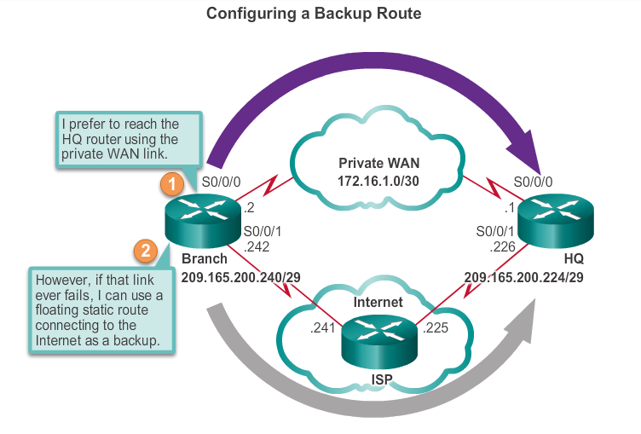
Floating Static Routes – plávajúce statické záznamy
Pojmom „floating static route“ sa označuje statický záznam o nejakej sieti, ktorý sa do smerovacej tabuľky dostane až vtedy, keď iný záznam o tej istej sieti zo smerovacej tabuľky vypadne
Floating static route je teda forma dopredu definovanej záložnej cesty
„Záložnosť“ tejto cesty je vyjadrená vyššou administratívnou vzdialenosťou
Každá floating static route hovorí o tom istom cieli (adresa, maska) ako tá cesta, ktorú zálohuje. Administratívna vzdialenosť floating static route je však cielene nastavená na vyššiu hodnotu, než má primárna trasa
Notes:
6.1.2.5 Floating Static Route

Slide 46
Sumárne smerovacie položky
Sumarizácia je proces, pri ktorom istý počet cieľových sietí popíšeme jednou väčšou sieťou
Adresa väčšej siete je konštruovaná tak, aby pokryla rozsah všetkých IP adries z pôvodných sietí, ktoré sumarizujeme
Siete 192.168.0.0/24 a 192.168.1.0/24 je možné sumarizovať sieťou 192.168.0.0/23
Siete 172.16.0.0/16, 172.17.0.0/16, 172.18.0.0/16 a 172.19.0.0/16 je možné sumarizovať sieťou 172.16.0.0/14
Ideálne by mala sumárna sieť popisovať presne ten istý rozsah adries
Pomocou sumarizácie zmenšujeme počet záznamov v smerovacej tabuľke
Menší počet záznamov, ktoré musí smerovač prezrieť pri smerovaní paketov
Menší objem dát, ktoré si smerovač musí pamätať, prípadne i prenášať medzi susedmi
Sumarizovať je možné len siete, ktoré sa všetky nachádzajú za tým istým nasledujúcim smerovačom alebo rozhraním

Slide 47
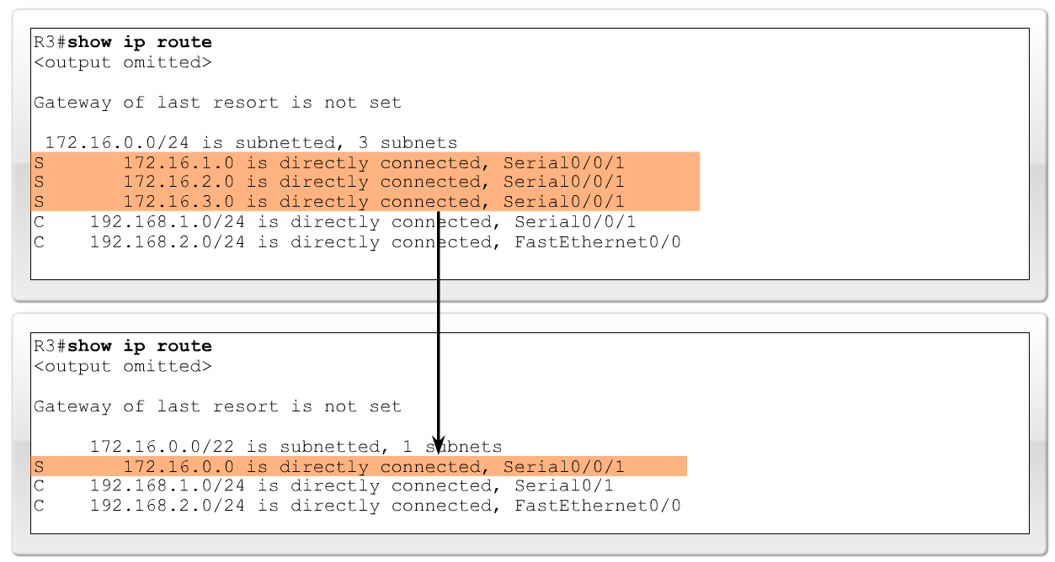
Príklad použitia sumárnej položky

Slide 48
Poznámky k sumarizácii
V testoch sa neraz objavujú zadania typu
Nájdite najlepšiu spoločnú sieť, ktorou sa dajú popísať siete 10.0.48.0/24, 10.0.49.0/24, 10.0.50.0/24, 10.0.51.0/24
Pri riešení takejto úlohy si treba všimnúť rozsah adries, ktoré treba pokryť (10.0.48.0 – 10.0.51.255), a pokúsiť sa nájsť najmenšiu sieť, ktorá tento rozsah pokryje
Napr. rozpísať prvú a poslednú adresu rozsahu binárne a nájsť spoločné predčíslie
10.0.48.0 = 00001010.00000000.00110000.00000000
10.0.51.255 = 00001010.00000000.00110011.11111111
Predčíslie bude teda 8+8+6=22 bitov dlhé, t.j. maska je /22
Sieť vypočítame ako AND hociakej adresy z tohto priestoru a masky, napr. 10.0.48.0 AND 255.255.252.0 = 10.0.48.0/22
V praxi sa však postupuje opačne – sieť, ktorá je nám pridelená, je práve tou hľadanou sumárnou sieťou, a my ju len vnútorne rozdeľujeme. Prístup, aký je použitý v testoch a kurikulách, je umelý.

Slide 49
Default Route – východ „von“
Pojmom „default route“ sa označuje smerovacia položka 0.0.0.0/0.0.0.0
Pri prehľadávaní smerovacej tabuľky sa táto položka zhoduje s akoukoľvek cieľovou adresou, lebo „čokoľvek“ AND 0 = 0
Default route je vlastne najvšeobecnejšia sumárna položka
Pretože sa smerovacia tabuľka prehľadáva v poradí od sietí s najväčšou maskou po najmenšiu, default route bude vždy až celkom posledná, ktorú smerovač použije (má najmenšiu masku)
! Pravidlo longest prefix match !
Default route teda slúži ako smer do všetkých sietí, o ktorých smerovač nemá nijaké presnejšie znalosti
Typicky: prístup do internetu, cesta z firemnej pobočky na centrálnu lokalitu, brána do všetkých iných sietí
Default route sa konfiguruje rovnako ako každá iná statická smerovacia položka

Slide 50
Proces smerovania paketu do cieľa 192.168.2.2
Smerovanie na R1 a R3 možno
zjednodušiť pomocou default route
R2 sa v tejto sieti zjednodušiť nedá,
do rôznych sietí používa rôzne cesty
R1# show ip route 172.16.0.0/24 is subnetted, 2 subnets C 172.16.2.0 is directly connected, Serial0/0/0 C 172.16.3.0 is directly connected, FastEthernet0/0 S 0.0.0.0/0 [1/0] via 172.16.2.2
R3# show ip route C 192.168.1.0/24 is directly connected, Serial0/0/1 C 192.168.2.0/24 is directly connected, FastEthernet0/0 S 0.0.0.0/0 [1/0] via 192.168.1.2

Slide 51
Riešenie problémov so statickým smerovaním
Medzi nástroje vhodné na riešenie problémov so statickým smerovaním patria
Príkaz ping: overuje možnosť komunikácie s cieľovým uzlom
Príkaz traceroute: zobrazí poradie smerovačov, cez ktoré paket cestou do svojho cieľa prechádza
Príkaz show ip route: zobrazuje obsah smerovacej tabuľky
Príkaz show ip interface brief: zobrazí stručné info o adresách rozhraní a ich stave
Príkaz show cdp neighbors detail: zobrazí detailné informácie o susedných zariadeniach (len Cisco)
Príkaz debug ip routing: zapne ladenie práce so smerovacou tabuľkou – priebežné zobrazovanie informácií o zmene jej obsahu (toto ladenie beží nepretržite a je ho potrebné po konci práce vypnúť príkazom undebug ip routing)

Slide 52
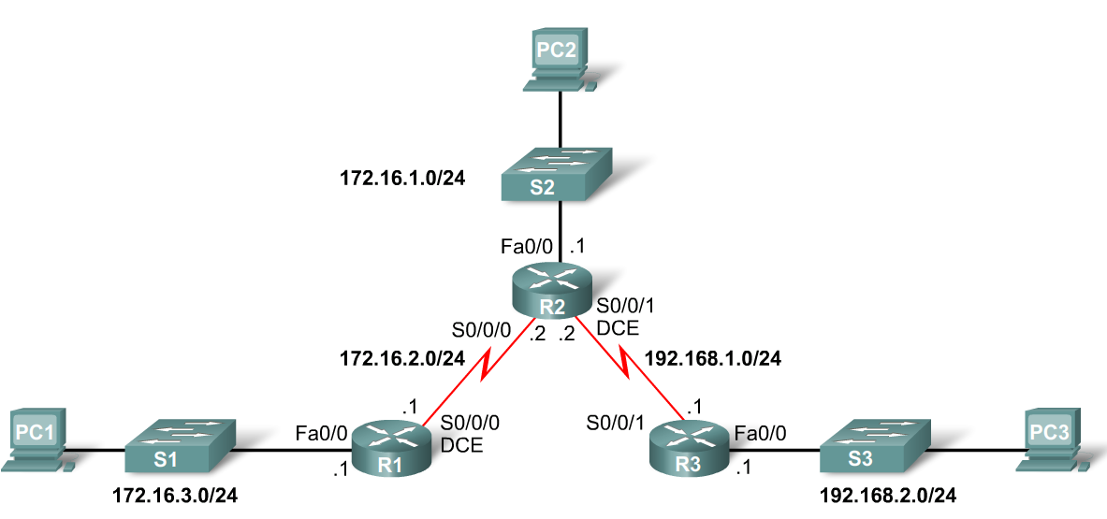
Kontrola správnosti statických smerov
Vhodný je nasledujúci postup
Krok 1: príkaz ping na IP adresu v cieľovej sieti
Krok 2: príkaz show ip route a overiť prítomnosť staticky konfigurovanej cesty v smerovacej tabuľke
Krok 3: príkaz show running-config a overiť, či bol príkaz ip route zadaný korektne, podľa potreby použiť ďalšie príkazy z predchádzajúcej strany

Slide 53
Vďaka za pozornosť!
Ing. Peter Palúch, PhD.
Peter.Paluch@fri.uniza.sk
KIS FRI ŽU

